Slide 2
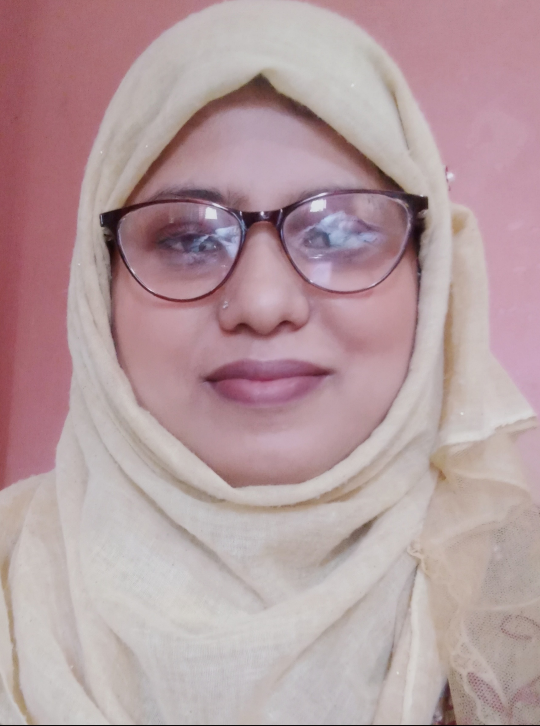
শিক্ষক পরিচিতি
কানিজ দিলরুবা
পদবীঃ সহকারী শিক্ষক
অহিদউল্লাহ সরকারি প্রাথমিক বিদ্যালয়
আদর্শ সদর, কুমিল্লা

Slide 3
পাঠ পরিচিতি
শ্রেণিঃ প্রথম
বিষয়ঃ বাংলা
পাঠের শিরোনামঃ ছুটি
পাঠ্যাংশঃ মেঘের কোলে …আজ আমাদের ছুটি।
সময়ঃ ৪৫ মিনিট

Slide 4
শিখনফল
শোনাঃ
২.১.২ কবিতা শুনে আনন্দ লাভ করবে ও তার অভিব্যক্তি প্রকাশ করবে।
বলাঃ
২.১.৩ পাঠ্যবইয়ের কবিতা বলতে পারবে।
২.১.৪ পাঠ্যবই বহির্ভূত কবিতা স্পষ্টভাবে বলতে পারবে।
পড়াঃ
২.১.২ পাঠ্যবইয়ের কবিতা পড়তে পারবে।

Slide 5
ছোট্ট বন্ধুরা, এসো একটি গান শুনি

Slide 6
ছোট্ট বন্ধুরা,চলো কিছু ছবি দেখি

Slide 7
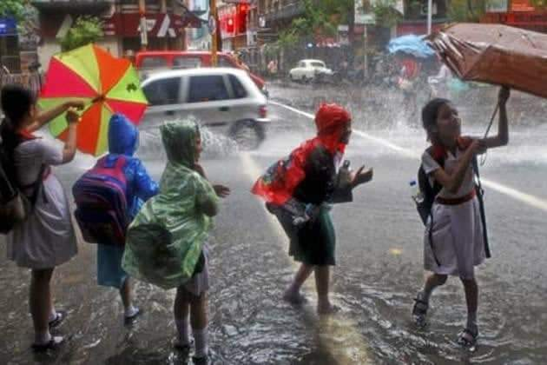
মেঘ দেখছে
বৃষ্টি হচ্ছে

Slide 8
মেঘের কোলে রোদ হাসছে

Slide 9
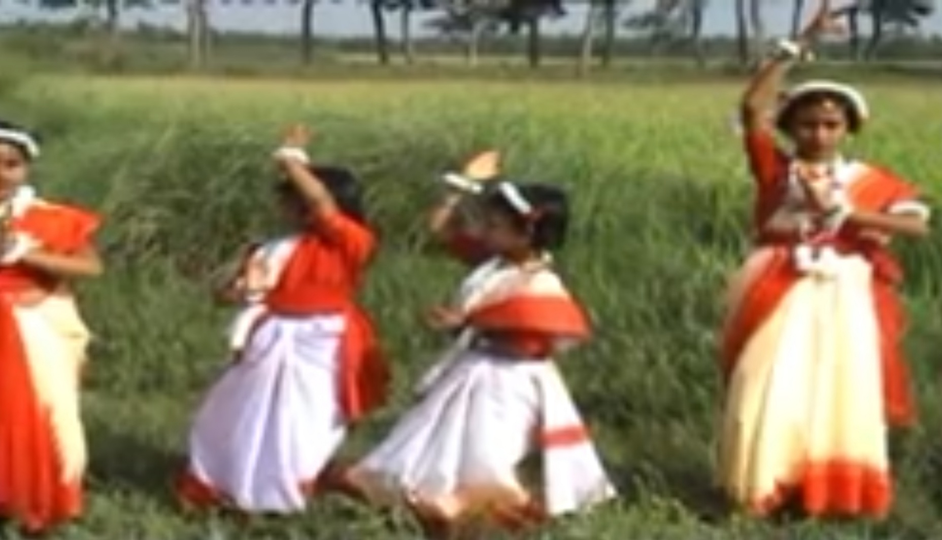
নাচানাচি করছে

Slide 10
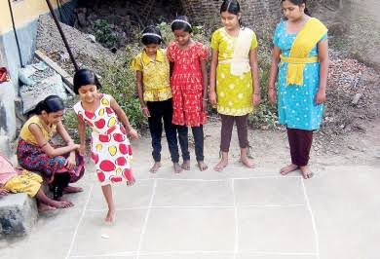
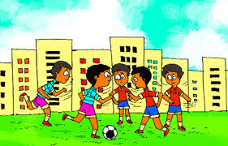
ছবিতে ছেলে-মেয়েরা কী করছে?
উত্তরঃ খেলছে।
কোন দিন তোমরা বিদ্যালয়ে আসো না?
উত্তরঃছুটির দিন।

Slide 11
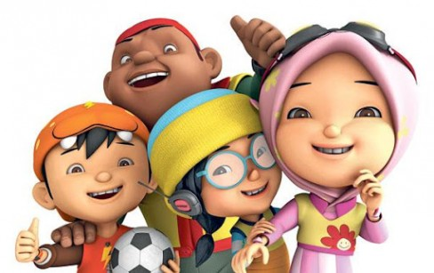
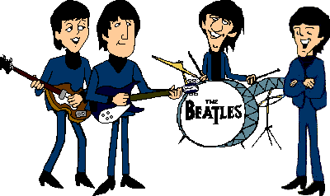
ছুটি

Slide 12
এসো, সবাই মিলে গাই

Slide 13
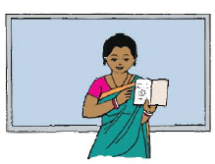
এসো, আমরা পাঠ্যবই দেখি এবং শুনি

Slide 14
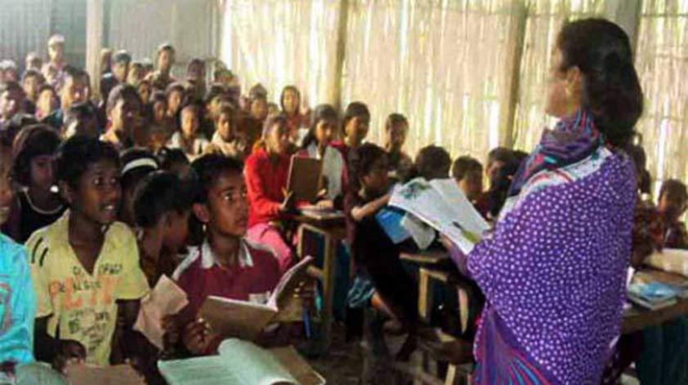
চলো, আমরা সবাই মিলে পড়ি

Slide 15
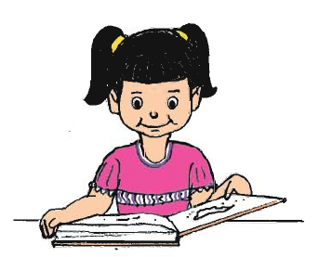
এসো নিজে নিজে পড়ি

Slide 16
এসো, নতুন শব্দের অর্থ শিখি
বাদল
বৃষ্টি
টুটি
দূর হওয়া

Slide 17
চলো, এবার আমরা জোড়ায় কাজ করি
পরের চরণ বলি
মেঘের কোলে রোদ হেসেছে
...........................।
আজ আমাদের ছুটি ও ভাই,
.........................।

Slide 18
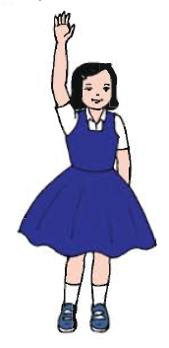
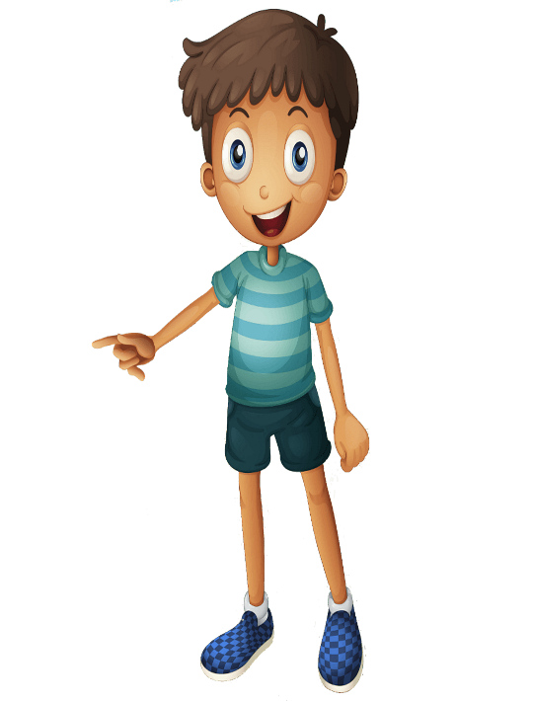
মেঘের কোলে রোদ হেসেছে
বাদল গেছে টুটি

Slide 19
আজ আমাদের ছুটি ও ভাই
আজ আমাদের ছুটি।

Slide 20
ছড়াটির প্রথম চার লাইনআবৃত্তি করো।

Slide 21
বাড়ির কাজ
ছড়াটির প্রথম চার লাইন সুন্দর ভাবে খাতায় লিখে নিয়ে আসবে ।
পাঠ্যবই বহির্ভূত একটি ছড়া শিখে আসবে।

